Slide 1
创新实践一周总结
汇报人：殷凯捷
Notes:
涉及到两篇论文

Slide 2
1
实验八：请求中断和定时器中断简介
2
实验结果及其分析
本次汇报内容
3
理论学习
Test Contents
4
思考和计划
Notes:
之后再介绍一下自己现在的研究情况

Slide 3
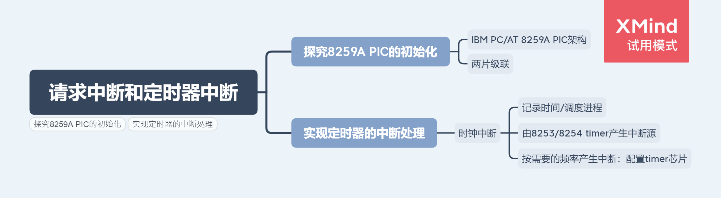
本章内容：探究8259A PIC的初始化和实现定时器的中断处理

Slide 4
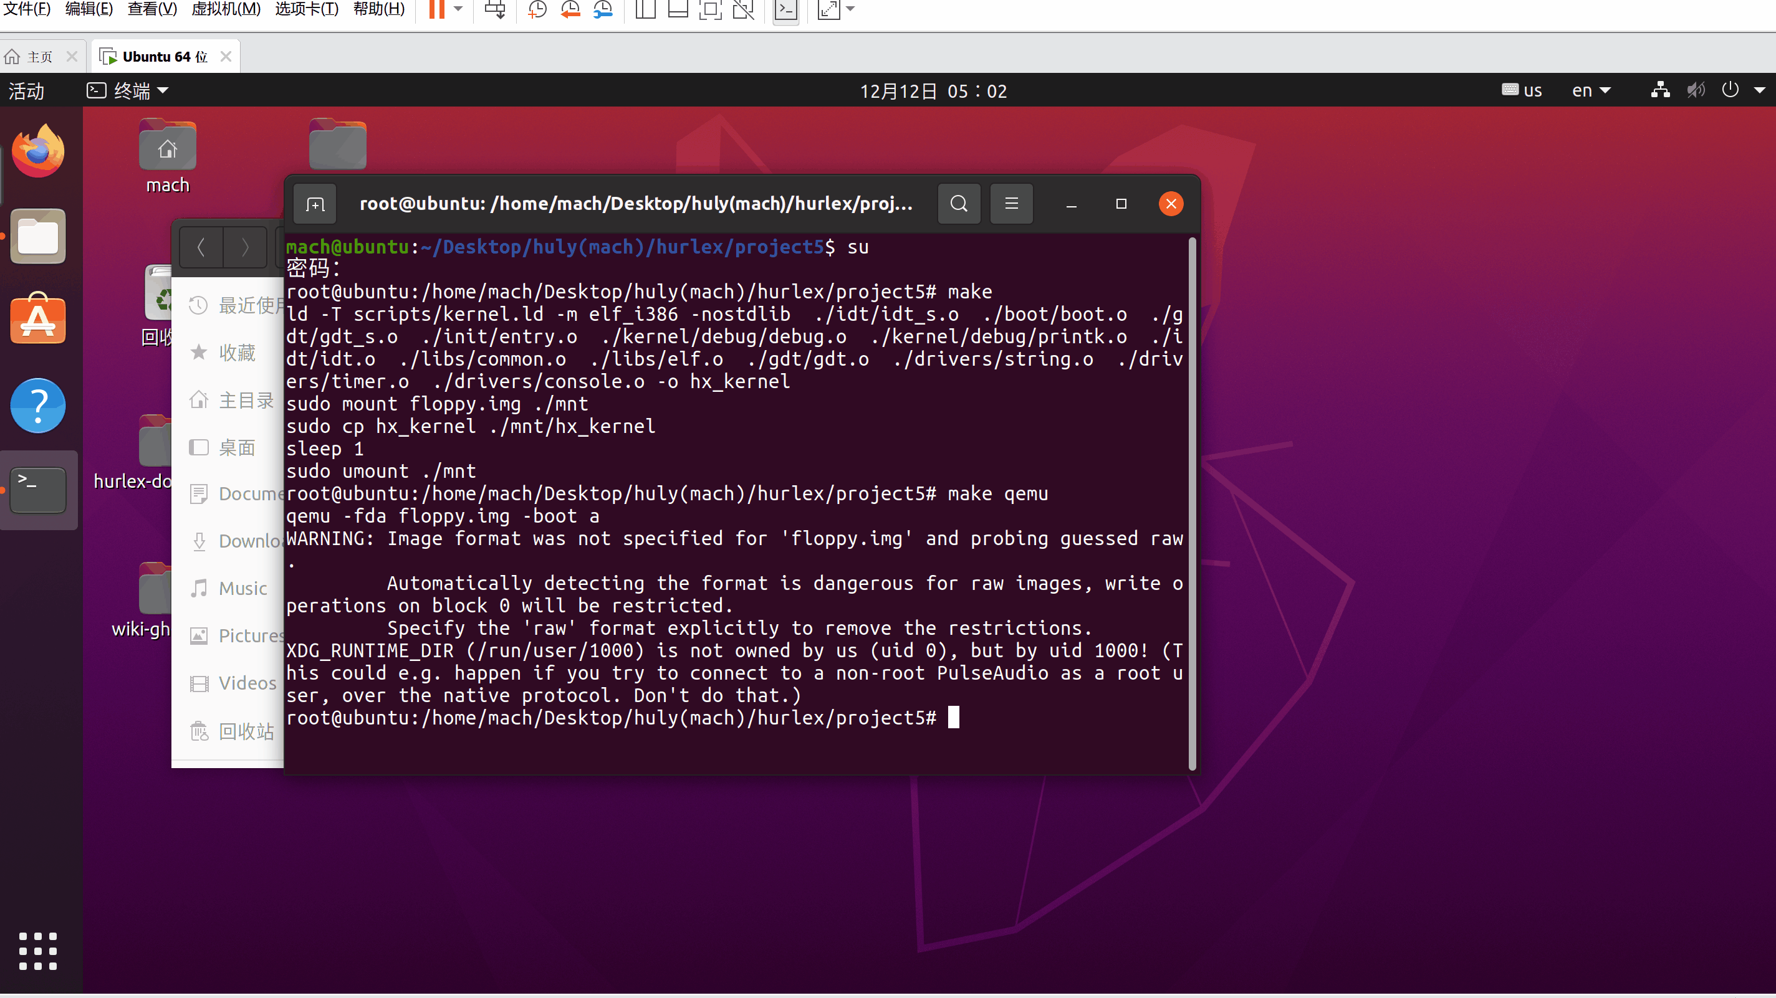
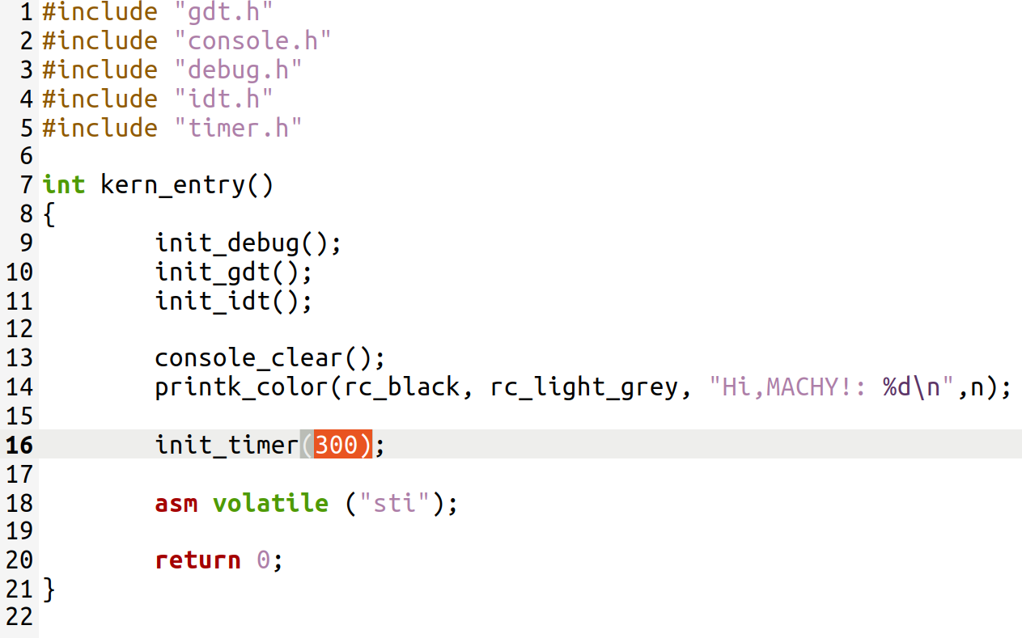
实验结果

Slide 5
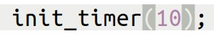
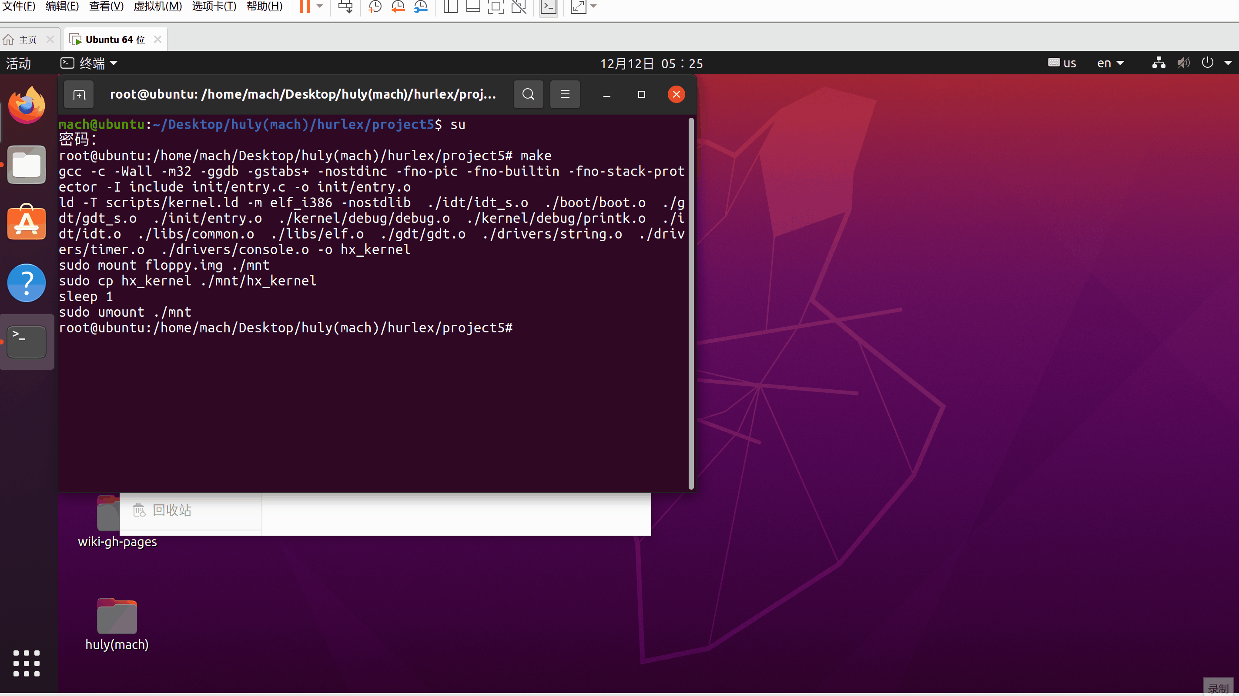
实验结果

Slide 6
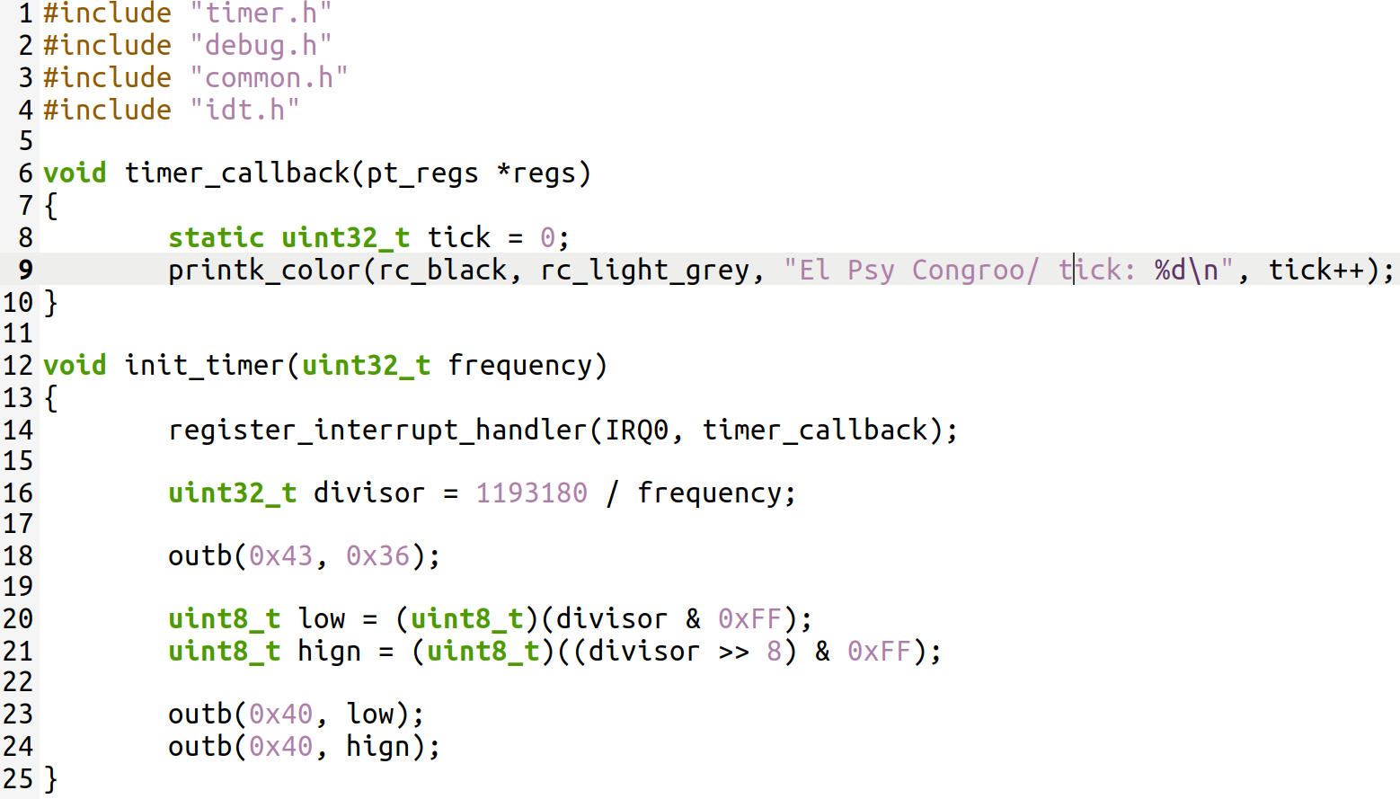
实验结果分析
init_timer(int x)：其参数x是所需的时钟中断的频率。
该函数定义并实现于timer.c中。
asm volatile(“sti”)：开启中断。

Slide 7
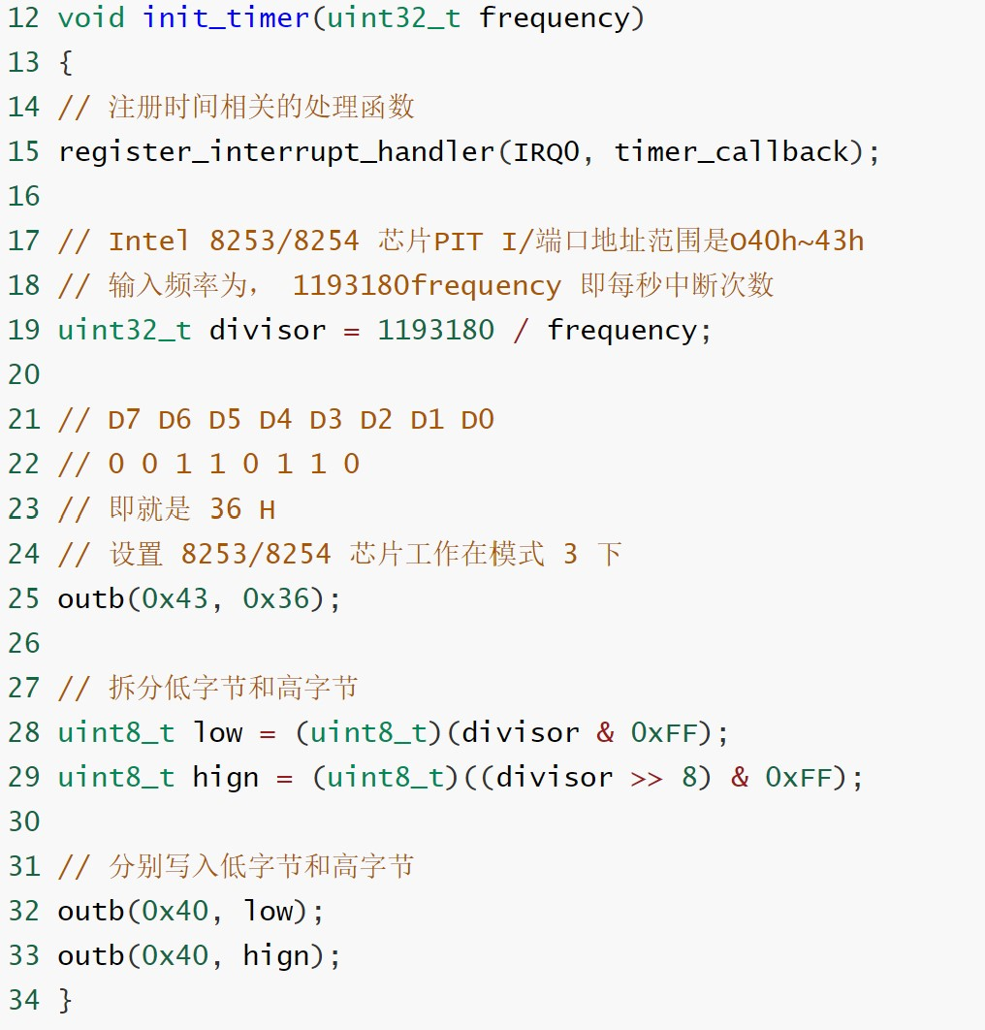
实验结果分析
init_timer(int x)函数解读

Slide 8
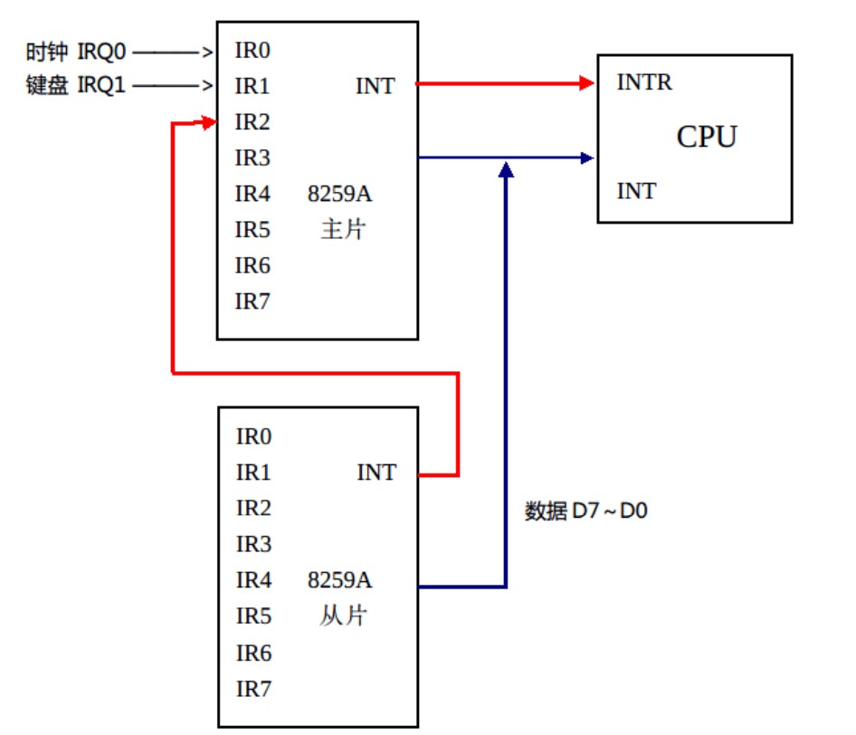
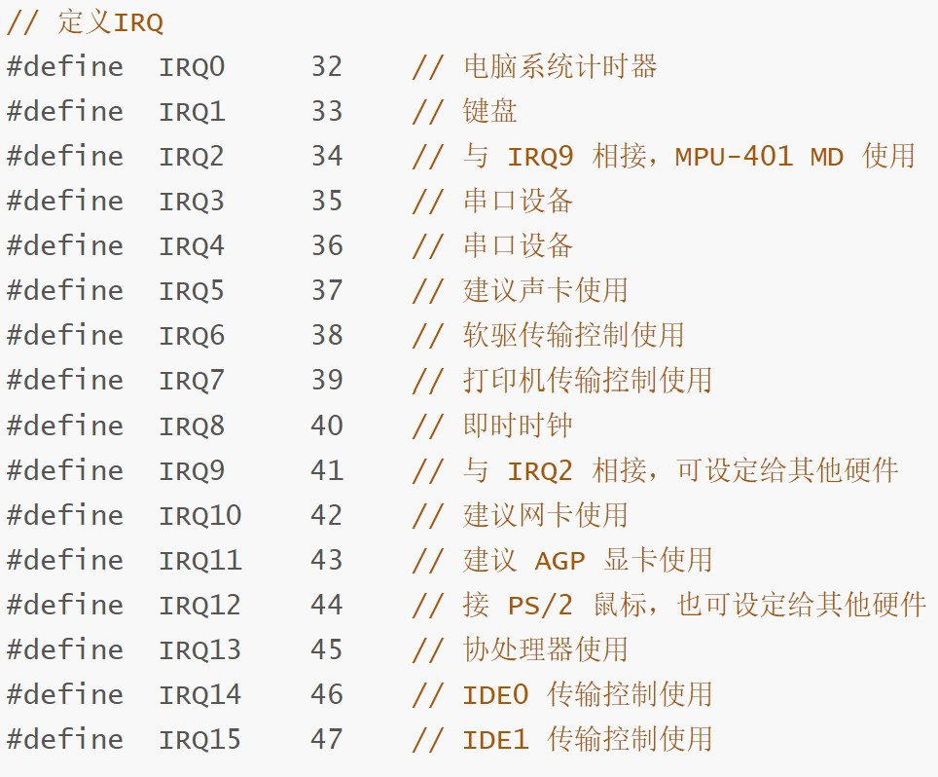
理论学习：IBM PC/AT 8259A PIC架构
已知：一片8259A PIC可以管理8个中断源。显然不够用。
解决方案：使用8259A PIC 的级联功能。使用两片级联（主片、从片）的方式管理硬件中断。
其中主片的INT端连接到CPU的INTR引脚，从片的INT连接到主片的IR2引脚。
IRQ;;;;;;:''：中断请求信号。
关于IRQ对应的中断号：已知0~31号中断是CPU使用和保留的，用户可以使用的中断从32号开始。故IRQ0对应的中断号就是32号，IRQ1就是33号，以此类推。

Slide 9
思考和计划
一系列实验基于《微机原理和接口技术》向后展开，自己缺少这方面的知识储备，在学习过程中因此遇到一些困难。
继续推进实验的同时，想制作一个基于私有云的个人博客网站，并将自己这学期在这些方面的学习经历进行回顾和总结，记录在博客上以备不时之需。
近期计划：好好备考期末考试。

Slide 10
谢 谢 观 看
姓名：殷凯捷

